Slide 1
Analyse déductive de données qualitatives
3e jour 11 juillet 2024

Slide 2
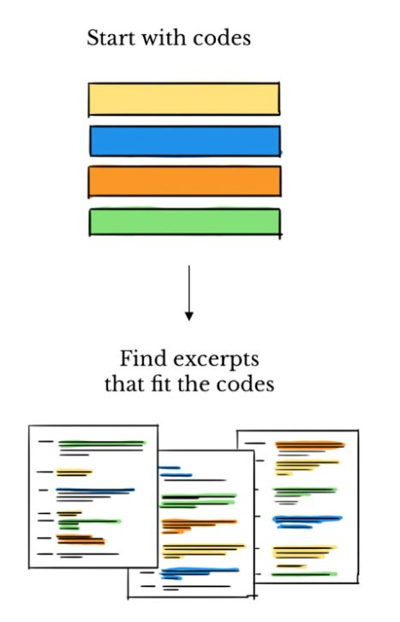
Analyse déductive
Une méthode déductive est pratique lorsque : vous avez déjà une idée des réponses/sujets abordés vous disposez d’une importante équipe de codage
Limites: peu adaptée à une analyse exploratoire

Slide 3
Exemples d’utilisation d’une approche déductive : Le lavage des mains dans des écoles de quatre pays
Un livre de codes établi au préalable, contenant des définitions claires, a permis d’examiner différents environnements pour déterminer quelles sont les difficultés qui se posent quel que soit le contexte, et lesquelles sont spécifiques au contexte.
Lieux :
Quatre équipes de codage :
Approche :
Guatemala, El Salvador, Belize et Kenya
Atlanta, États-Unis ; Houston, États-Unis ; Kenya ; Guatemala
Déductive

Slide 4
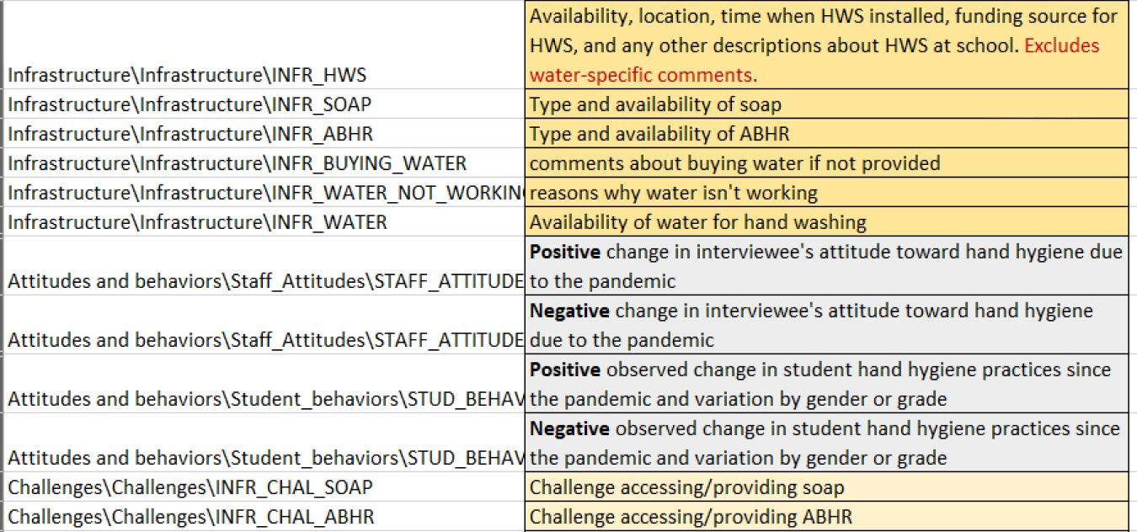
Utilisation d’un livre de codes préétabli : exemple
Structure générale : Catégorie / Code / Sous-code

Slide 5
Utilisation d’un livre de codes préétabli : exemple
General structure: Category / Code / Subcode
Catégorie/Sujet

Slide 6
Utilisation d’un livre de codes préétabli : exemple
General structure: Category / Code / Subcode
Code principal

Slide 7
Utilisation d’un livre de codes préétabli : exemple
General structure: Category / Code / Subcode
Sous-code

Slide 8
Utilisation d’un livre de codes préétabli : exemple
General structure: Category / Code / Subcode
DÉFINISSEZ VOS CODES !

Slide 9
Processus de codage déductif
01
03
Examinez le livre de codes, discutez-en en équipe
Sélectionnez et codez les données aussi précisément que possible
02
04
Lisez intégralement les notes/transcriptions issues des entretiens
Soumettez vos résultats à un coéquipier pour examen complet des codes attribués
05
Réunissez-vous pour examiner/résoudre les différences dans l’attribution des codes

Slide 10
Codage déductif : questions fréquentes
Que faire si plusieurs codes s’appliquent à un même segment de texte ?
Que faire si les données comportent un élément qui n’est associé à aucun code applicable mais semble important ?
Appliquer deux codes à un même segment ne pose pas de problème. Si les deux mêmes codes coïncident de manière répétée, il convient de revoir vos définitions.
Attribuez à cet élément le code « divers/autre » puis réexaminez-le en équipe pour créer un nouveau code, si nécessaire.
Quelle quantité de texte faut-il coder en tant que « segment » ?
Incluez la question, ainsi que tout texte pertinent de la réponse, à l’échelle de la phrase/locution (inutile d’inclure le texte qui suit s’il est sans rapport).

Slide 11
Merci !

Slide 12
Utilisation d’un livre de codes préétabli
Voici un exemple (parmi d’autres) de système de codage, qui peut être organisé selon vos besoins. [RETOUR D’INFORMATION] Type - questions, observations, suggestions ? Catégorie - questions sur les activités de lutte contre la maladie, sur la maladie, sur les vaccins Code – questions sur les symptômes de la maladie, sur l’innocuité des vaccins.

Slide 13
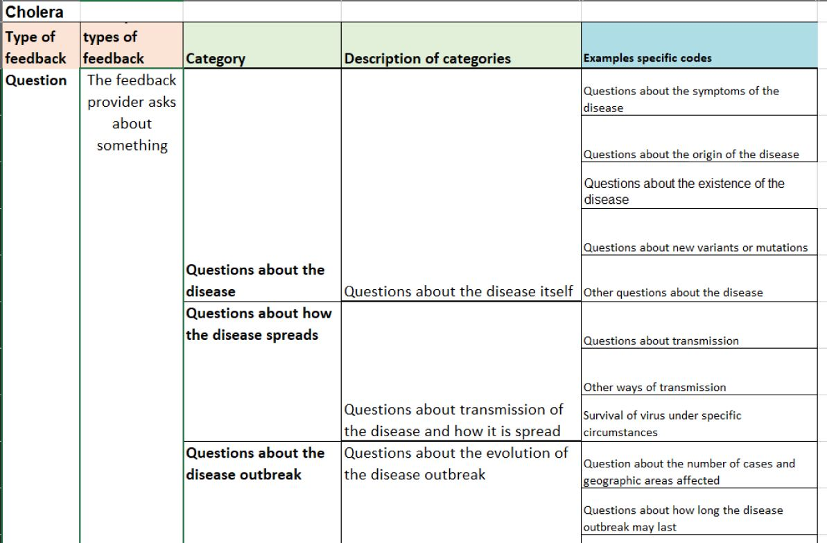
Codage des données issues du retour d’information

Slide 14
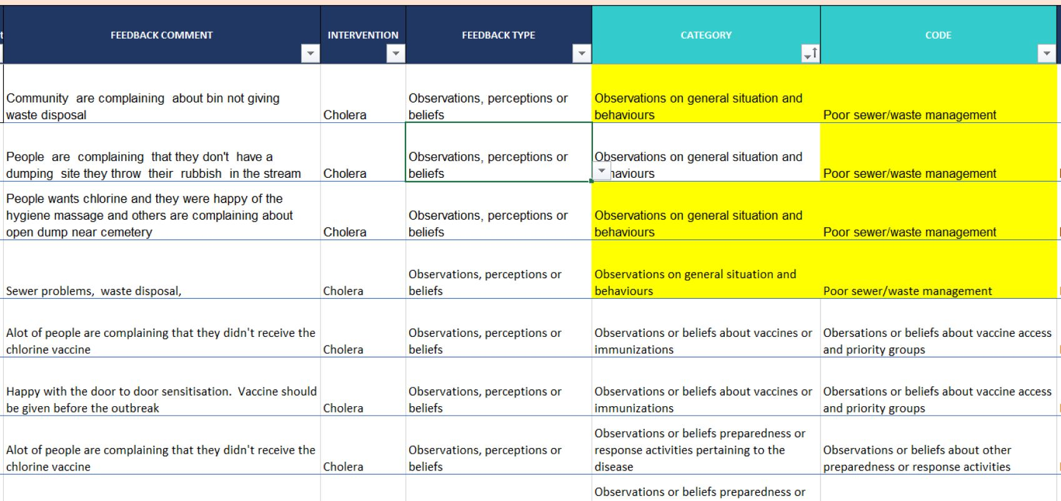
Codage des données issues du retour d’information de la communauté

